Slide 1














Slide 2




*Kiến thức, kĩ năng:
- HS biết cách làm tính trừ không nhớ các số trong phạm vi 1000.
- Làm được dạng toán có lời văn với một bước tính.
*Phát triển năng lực và phẩm chất:
- Phát triển năng lực tính toán.
- Phát triển kĩ năng hợp tác, rèn tính cẩn thận.

Slide 3







Slide 4


Slide 5

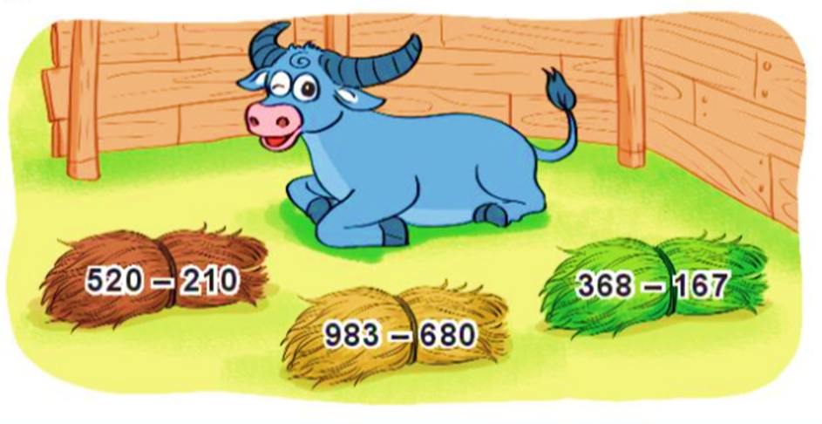
Trâu sẽ ăn bó cỏ ghi phép tính có kết quả lớn nhất. Hỏi trâu sẽ ăn bó cỏ nào?
201
310
303
Vì 201 < 303 < 310 nên 368 – 167 < 983 – 680 < 520 – 210.

Slide 6


Chọn kết quả đúng:
a) 372 – 251 + 437 = ?
b) 480 – 320 + 382 = ?
A. 358 B. 558 C. 458
A. 342 B. 442 C. 542
a) 372 – 251 + 437 = 121 + 473
b) 480 – 320 + 382 = 160 + 382
= 558
= 542

Slide 7

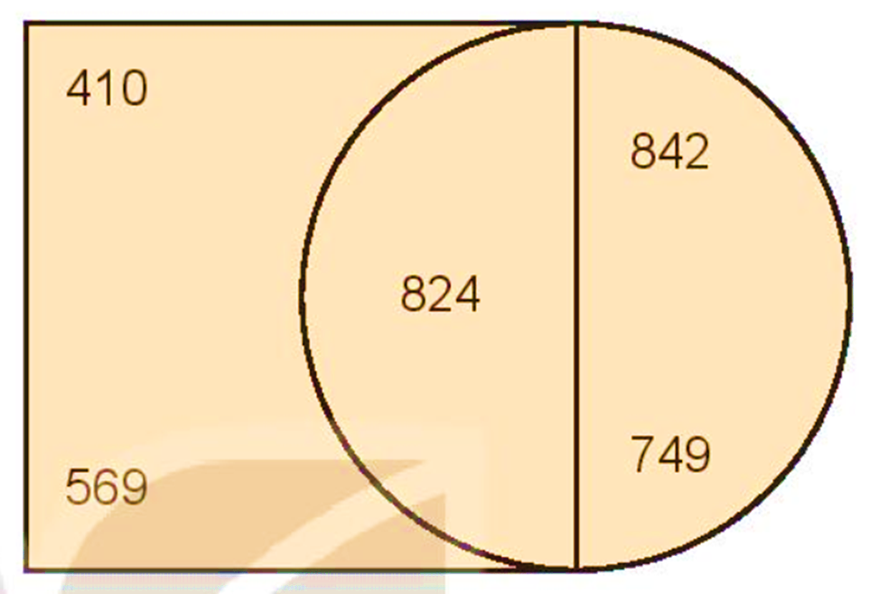
Tìm hiệu của số lớn nhất nằm trong hình tròn và số bé nhất nằm trong hình vuông.
- Hình vuông:
Số bé nhất nằm trong hình vuông: 410
Số lớn nhất nằm trong hình vuông: 824
Hiệu hai số đó là: 824 – 410 = 414
- Hình tròn:
Số bé nhất nằm trong hình tròn: 749
Số lớn nhất nằm trong hình vuông: 842
Hiệu hai số đó là: 842 – 749 = 93

Slide 8

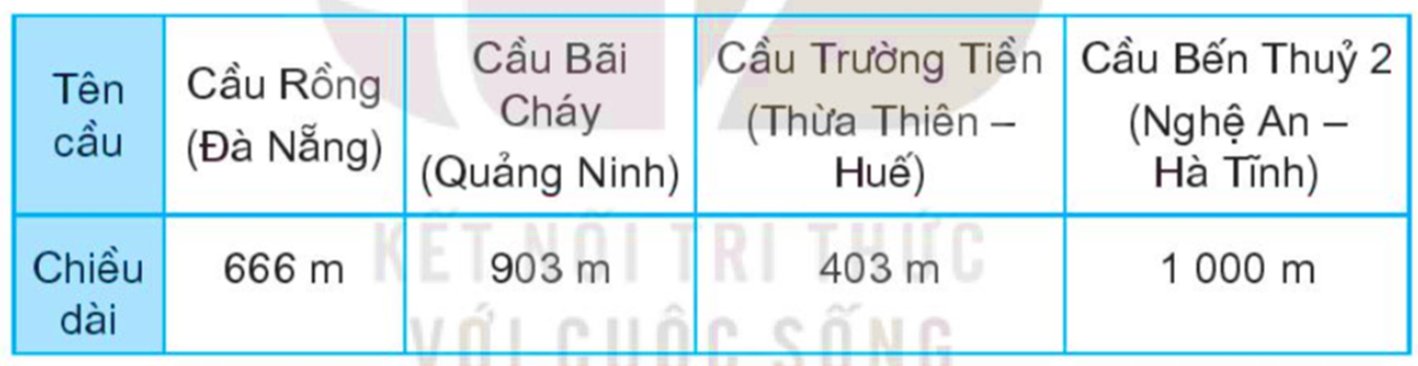
Biết chiều dài của một số cây cầu như sau:
a) Trong các cây cầu trên, cầu nào dài nhất, cầu nào ngắn nhất?
Vì 403 m < 666 m < 903 m < 1000 m nên sắp xếp các cây cầu theo chiều dài tăng dần: Cầu Trường Tiền; Cầu Rồng; Cầu Bãi Cháy; Cầu Bến Thủy 2

Slide 9
Biết chiều dài của một số cây cầu như sau:
b) Cầu Bãi Cháy dài hơn cầu Trường Tiền số mét là:
903 – 403 = 500 (m)

Slide 10

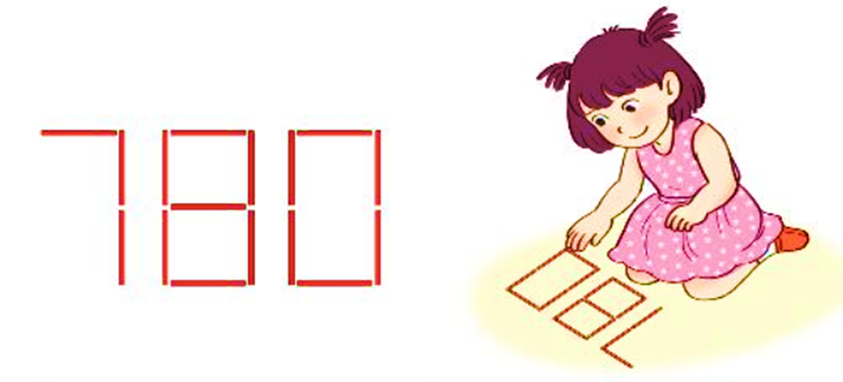
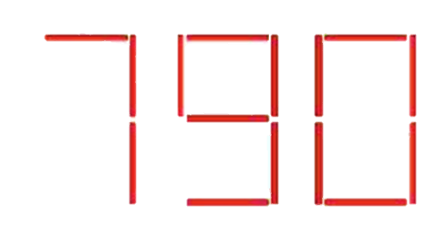
Cho số 780 được xếp bởi que tính như sau:
a) Hãy chuyển chỗ 1 que tính để tạo thành số lớn nhất có thể.
Chuyển thành: 798
b) Tìm hiệu của số thu được ở câu a và số ban đầu.
Hiệu hai số đó là: 798 – 780 = 18

Slide 11


Slide 12
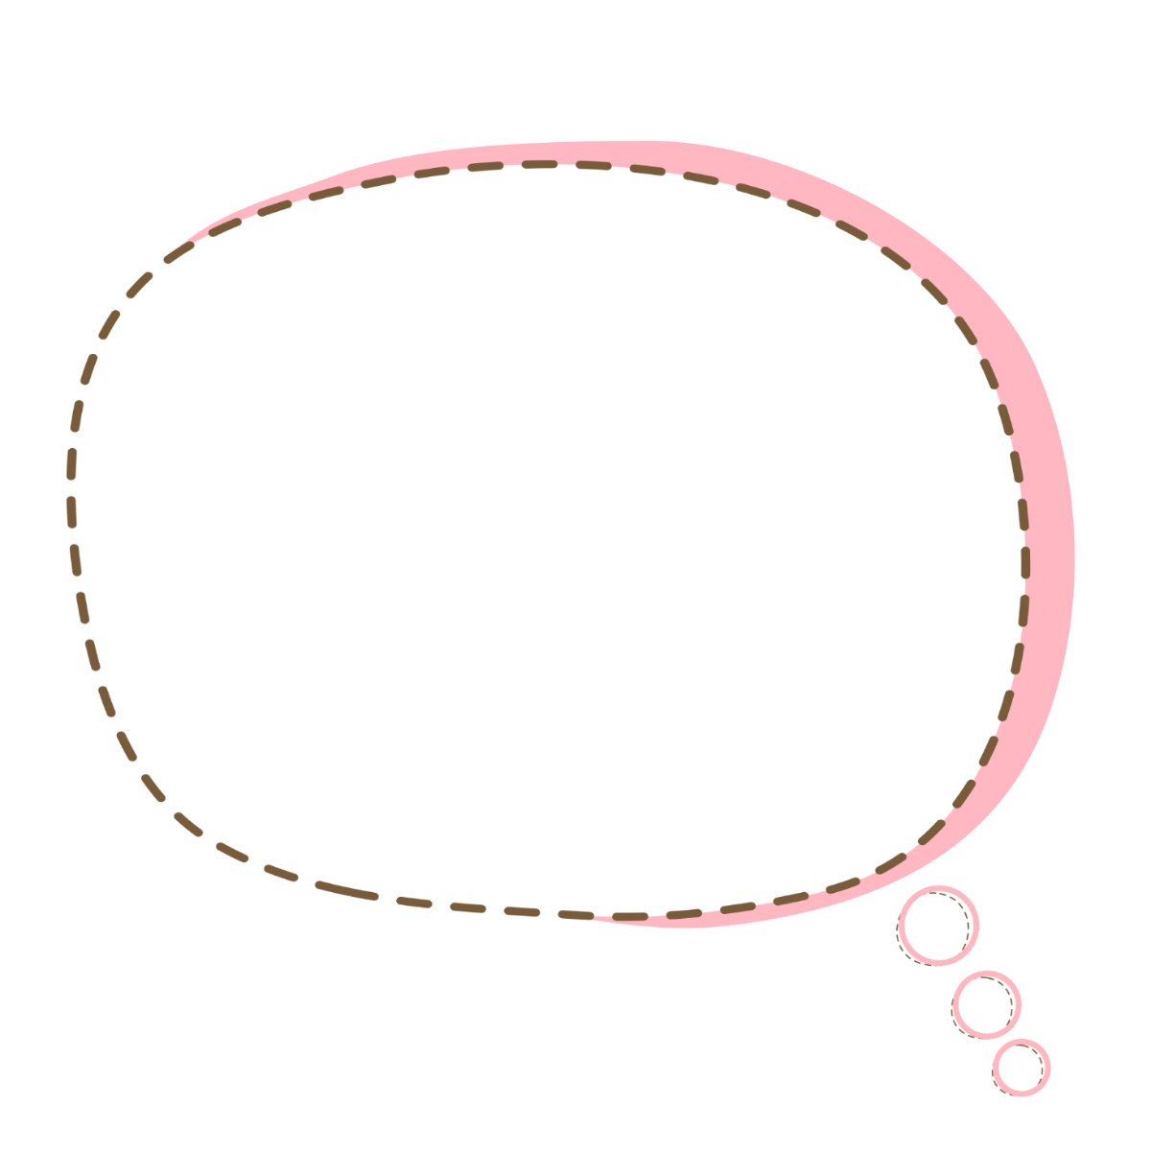

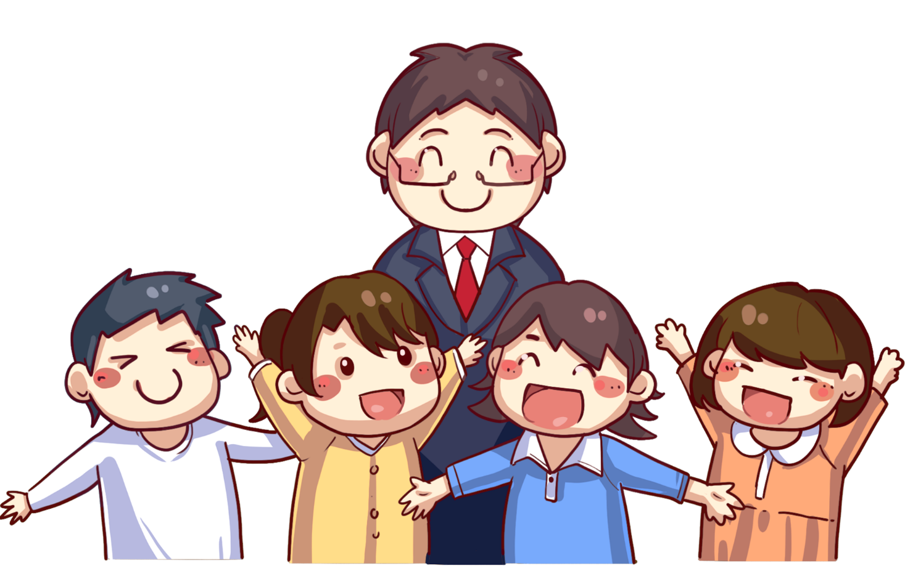
- Hôm nay chúng ta học bài gì?
- Về nhà xem lại bài và chuẩn bị bài tiếp theo.

